Slide 1
Apresentação ao Cliente - Protótipo
Controle de Acesso e Segurança para um Estacionamento Universitário

Slide 2
Índice
Visão geral
Entender seus problemas
Pesquisa Desenvolvida
Metas do projeto
Funções/Meios
Software - Programa
Software - Banco de Dados
Protótipo - Material
Implementação Prática - Maquete
Custo de Implementação
Implementação Futuras
Considerações Futuras

Slide 3

Visão geral
É um desafio dar mais segurança e tranquilidade aos usuários que utilizam deste recinto, garantindo a disponibilização de vagas e o gerenciamento do local. Pretende-se conhecer a atual situação do estacionamento e traçar o perfil do usuário, por meio de um levantamento das características buscando avaliar a satisfação do serviço.
Deste modo, esse projeto propõe a implementação de um sistema de controle e automação, integrando conceitos de eletrônica e programação, para melhorar o aproveitamento das vagas existentes, a identificação do usuário, controle do local com eficiência e economia, focando na qualidade do serviço.

Slide 4
Entender seus problemas
01
Garantir a segurança do estacionamento;
02
Restringir e identificar o acesso de pessoas a este local, criando um histórico para futuro relatórios.
03
Possibilitar a entrada de visitantes que podem vir a ser convidados a participar de algum evento na universidade.
04
O desenvolvimento de um dispositivo com qualidade e segurança que garanta a confiabilidade dos usuários em guardar seus veículos de maneira segura e eficiente de baixo custo.

Slide 5
Pesquisa Desenvolvida
Tendo em vista a descoberta de novas necessidades, tais como a contagem de vagas disponíveis no local, indicando o total de vagas disponíveis, denotado de grande importância nos gráficos. De acordo com a pesquisa de campo, os usuários preferem o cartão magnético como o método de acesso ao estacionamento, isso indica um projeto baseado nessa tecnologia, buscando a satisfação do usuário.
88%
84%
32%
Necessário a disponibilização das vagas disponíveis
Essencial a presença de um porteiro
Usuário que possui o adesivo da Universidade

Slide 6
Metas do Projeto
Tem como finalidade desenvolver um protótipo capaz de realizar o controle e a identificação dos usuários de um estacionamento para uma universidade, a partir de recursos de comunicação disponíveis com baixo custo para sua aplicação.
Métrica(Prioridade): Seguridade > Custo > Durabilidade > Portabilidade > Conveniência = Credibilidade

Slide 7
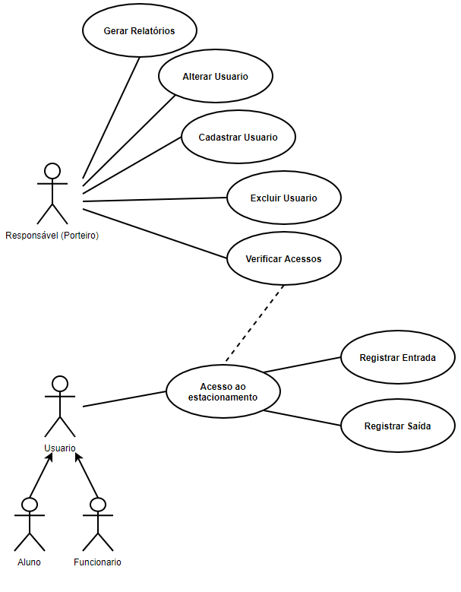
Produto Desenvolvido
Software
Python
Banco de Dados
Sistema de Gerenciamento
Sistema Embarcado
Diagrama de Caso de Uso Funcionalidade

Slide 8
Funções/Meios
F1 - Receber a identificação de um cartão magnético para o Arduino, dos usuários que desejam entrar e sair do ambiente (a entrada e saída de veículo no estacionamento).
Pelo modelo RIF, a utilização da biblioteca <MFRC522.h> ;
F2 - Decodifica o dado a fim de gerar uma informação a ser analisada pelo microcontrolador.
Módulo de decodificação do serial do cartão para a unidade de processamento do Arduino;
F3 - Comunicação do microcontrolador com um banco de dados verificando a informação inicial retornado-a junto com a verificação ao microcontrolador.
Comunicação serial por um programa desenvolvido pela equipe a fim de acessar um banco de dados criado pela equipe;
Biblioteca utilizada no programa em Python: sqlite3(comunicação banco de dado) e serial (comunicação Arduino);

Slide 9
Funções/Meios
F4 - Receber a verificação identificando o usuário acessar o estacionamento
O programa retornará uma resposta pela comunicação serial transferindo a informação;
F5 - Análise do Arduino no total de vagas disponíveis a respectivo tipo de usuário.
Pelo sensores de presença;
F6 - Transmitir a resposta ao usuário sobre a presença de vagas disponíveis, após a validação e o varrimento do ambiente.
Por leds e pelo Display, a utilização da biblioteca <LiquidCrystal.h>;
F8 - Acionamento da cancela para permitir a entrada e saída dos veículo, por uma chave pressionada por uma pessoa física responsável ou pelo próprio Arduino.
Pelo servo motor, a utilização da biblioteca <Servo.h>;

Slide 10
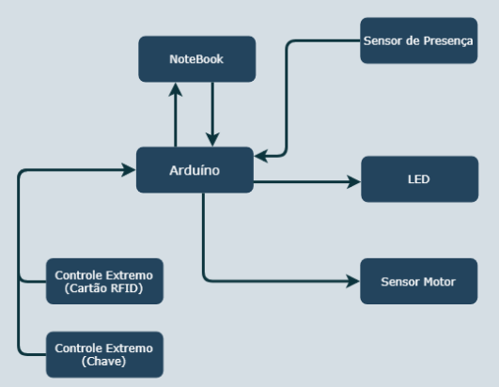
Diagrama de Funcionamento
Componentes
Funções/Meios

Slide 11
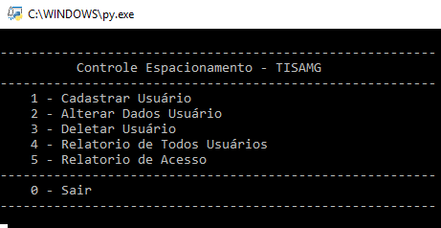
Software - Programa
Linguagem de programação python
Plataforma Python 3.7.0
Possui 16 Páginas
Interligado ao Banco
Possui comunicação com Arduino
Tela principal do software

Slide 12
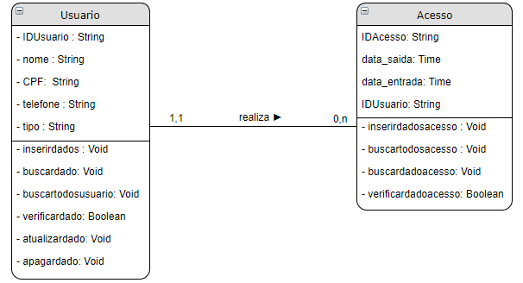
Software - Banco de Dados
Diagrama de Classe
Banco teste
Desenvolvido na plataforma python
Possui 2 classes
Armazenamento físico no HD

Slide 13
Protótipo - Material
COMPONENTES | QUANTIDADES | PREÇOS
Arduino mega 2560 | 1 pç | R$ 62,00
Sensor de Linha TCRT 5000 | 9 pçs | R$ 2,00
Kit Modulo Leitor RFID - RC522 | 2 pçs | R$ 19,30
Display 16x2 com BackLight Azul | 1 pç | R$ 16,90
Módulo serial I2 C para display lcd | 1 pç | R$ 12,90
Micro Servo motor Tower pro 9G SG90 | 2 pçs | R$ 8,00
Resistores 1/4W 10KΩ | 9 pçs | R$ 1,00
Resistores 1/4W 330Ω | 9 pçs | R$ 100
Capacitores eletroliticos 220µF/25V | 2 pçs | R$ 3,00
Leds´s difuso verde 5mm | 2 pçs | R$ 2,00
Leds´s difuso vermelho 5mm | 2 pçs | R$ 2,00
Protoboard 830 pontos | 1 pç | R$ 14,90
Fonte de alimentação 5VDC | 1 pç | R$ 5,00
Cabos e Jumbs

Slide 14
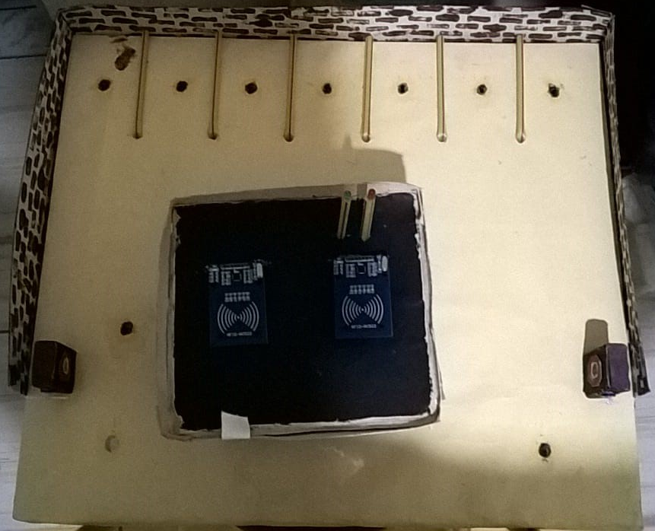
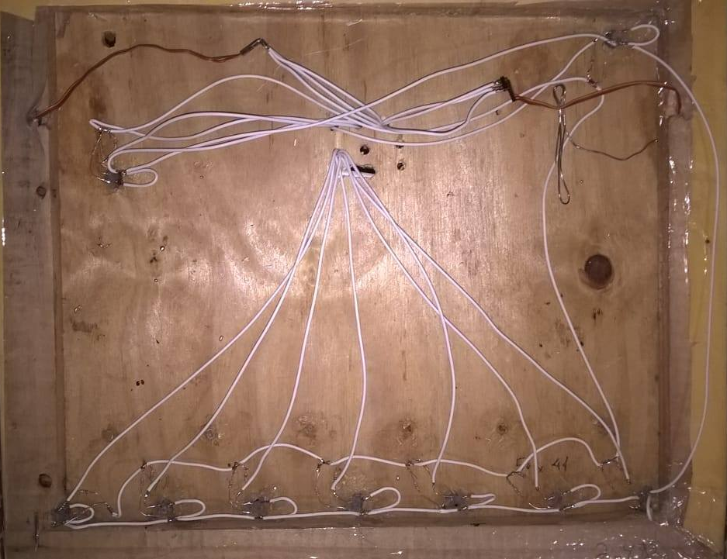
Implementação Prática - Maquete
Vista superior da maquete finalizada
Instalação dos Componentes na maquete

Slide 15

Custo de Implementação
A viabilidade financeira da implantação do projeto, já que é uma das prioridade do mesmo é apresentar um sistema de baixo custo.
Porém após a criação da maquetes e a compra dos componente o projeto final, tudo ficou em torno de R$ 215,00 que inicialmente foi proposto um orçamento de R$ 100,00, tal quantia ser tornou relativamente cara para um projeto acadêmico.
Entretanto este projeto abre as porta para o empreendimento, já que características de semelhança com projetos completos, uma aplicação no mundo dos negócios e assim ele se torna de baixo custo.

Slide 16
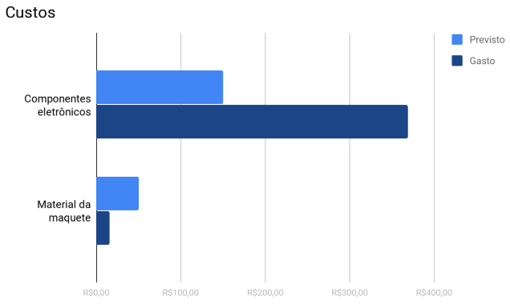
Custo de Implementação
Avaliação do orçamento previsto e o realmente gasto

Slide 17
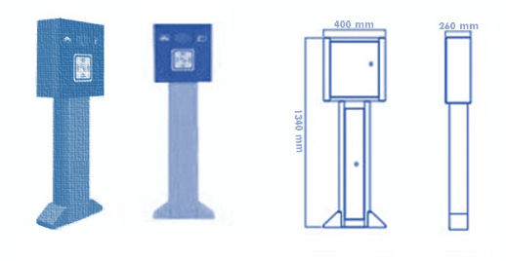
Implamentação Futuras
Escala Real
Caixa de Madeira Compensada
Estrutura de suporte de ferro

Slide 18

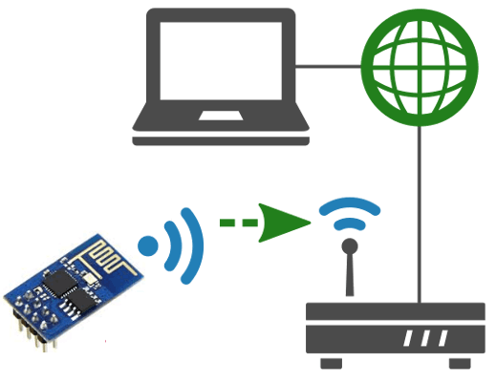
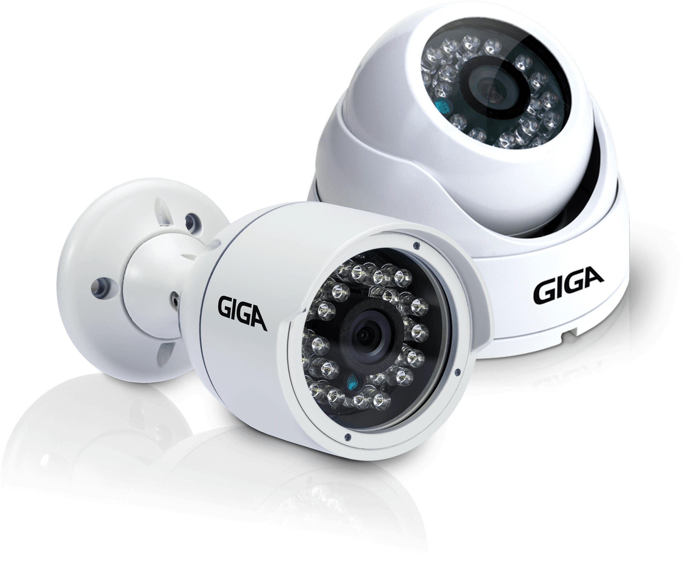
Considerações Futuras
Utilização de câmera para fotografar os veículos tanto na entrada quanto na saída, uma forma para comprovar a identificação em fotografia por meio da placa do veículo. O acesso seria direto ao estacionamento sem precisar colocar o cartão no leitor(cancelas automáticas) a câmera iria identificar a placa do carro autorizando o acesso, aliado às cancelas que só serão abertas à sua respectiva placa(tanto na entrada quanto na saída) melhorando a qualidade e agilizando no sistema.
A comunicação do Arduino com o computador seria por meio do módulo wireless ESP8266 reduzindo a quantidade de cabeamentos no sistema.
A criação do banco de dados no servidor da universidade com um espaço de armazenamento maior.

Slide 19


CONTATO:
(81)4002-8922 (81) 99868-7386 WWW.TISAMG.COM
Obrigado!
EQUIPE:
Talita Moraes Ferreira Iranildo Vicente da Silva Semaías Nilo de Lima Souza André José de Carvalho Silva Maiara Faustino Sales Gabriele Arruda Ferreira

